Slide 1
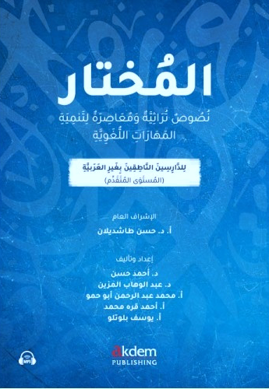
Final review (1)
Dr. Ehab Atta

Slide 2
2- وَصِيَّةُ أُمٍّ لابْنَتِهَا
3- عُمَرُ بْنُ عَبْدِ العَزِيزِ وَزَوْجَتُهُ
1- فَلْسَفَةٌ أَعْجَبَتْنِي
4- أَحْوَالُ العَرَبِ قَبْلَ الإِسْلَامِ
5- خُطْبَةُ طَارِقِ بْنِ زِيَاد
6- مُنَاظَرَةٌ بَيْنَ عُلُومِ اللُّغَة

Slide 3
فَلْسَفَةٌ أَعْجَبَتْنِي

Slide 12
وَصِيَّةُ أُمٍّ لابْنَتِهَا

Slide 19
عُمَرُ بْنُ عَبْدِ العَزِيزِ وَزَوْجَتُهُ

Slide 23
